Slide 1
Výhody Europassu a EQF pro učitele, studenty i absolventy
Dagmar Svobodová, Irena Palánová
Národní centrum Europass ČR

Slide 2
Europass a EQF
Test digitálních dovedností
Europass portfolio
Dodatky k osvědčení a EQF
Doklady o stáži

Slide 3
Europass - přehled služeb
Europass není jen životopis
- Profil a portfolio
- Europass doklady o stáži
Terminologie vzdělávání a trhu práce ve 29 jazycích
- Europass dodatek k osvědčení
- Popis dovedností
Europass Digitální certifikáty
Test digitálních dovedností

Slide 4
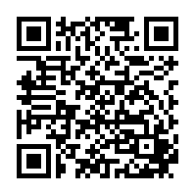
Europass - jaro 2022
Test digitálních dovedností
od 15 let věku
25 minut
v 5 oblastech
ve 29 jazycích
certifikát

Slide 6
Test digitálních dovedností
Výhody pro jednotlivce:
srozumitelné otázky
dostatek času na odpovědi
odpovědi jsou jasné a jednoznačné
zpráva o výsledku je srozumitelná
příjemné prostředí a grafika

Slide 7
Europass - novinky
Notes:
Vložit QR kód na web: https://europass.cz/co-je-europass/test-digitalnich-dovednosti

Slide 8
Europass - přehled možností pro studenty a absolventy
Jak se připravit na další studium a kariéru po střední škole?
Europass Portfolio prezentuje Vaše vzdělání, pracovní zkušenosti, motivaci, dovednosti, kvalifikaci i dobrovolnickou činnost.

Slide 9
Europass - přehled možností pro studenty a absolventy
Europass zaznamená kromě vzdělání také vaše dovednosti, projekty a zkušenosti
moderní online formou
jednoduše
ve více jazycích zároveň

Slide 10
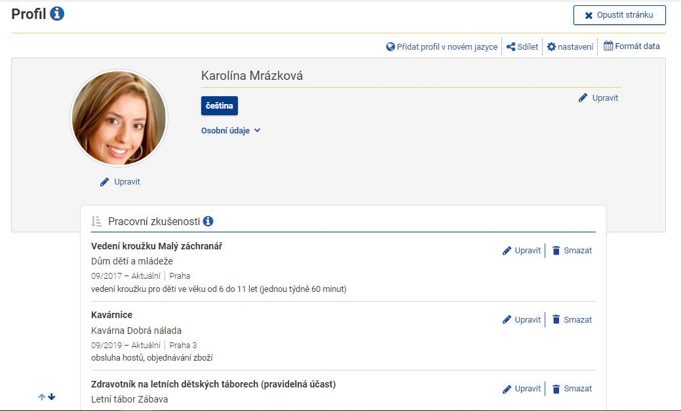
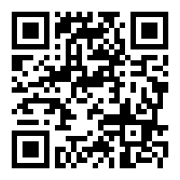
Europass - přehled možností pro studenty a absolventy
Kde má smysl tyto doklady mít?
Profil Europass a portfolio
Notes:
Vložit QR kód na stránku profilu: https://europass.cz/co-je-europass/profil

Slide 11
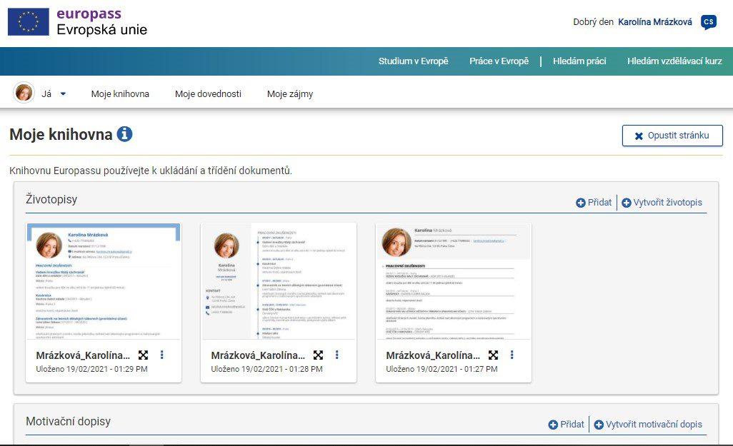
Europass - přehled možností pro studenty a absolventy
Kde má smysl tyto doklady mít?
Profil Europass a portfolio
Notes:
knihovna

Slide 12
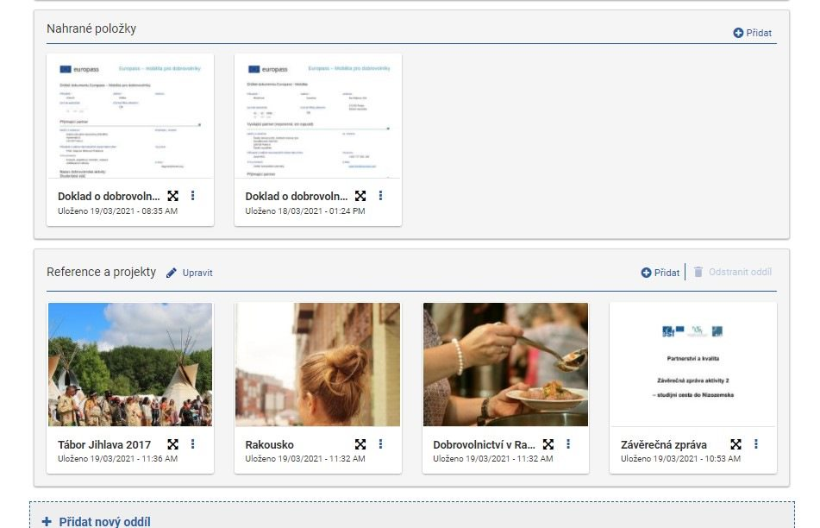
Europass - přehled možností pro studenty a absolventy
Notes:
knihovna

Slide 13
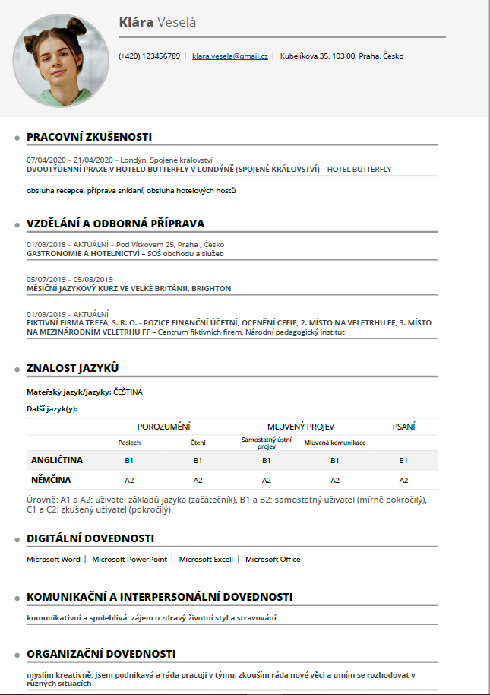
Europass - přehled možností pro studenty a absolventy
Životopis a motivační dopis
Notes:
Klára Veselá – aby byla vidět fiktivní firma

Slide 14
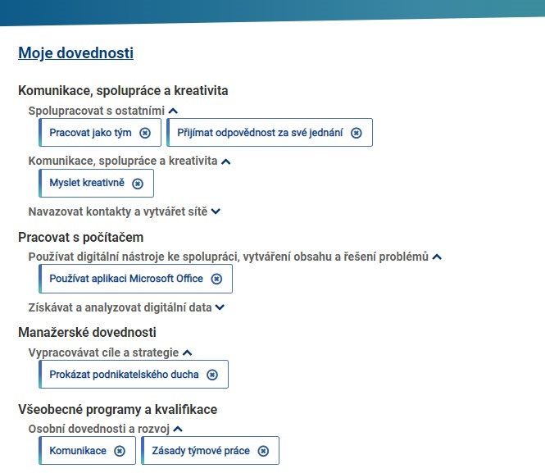
Europass - přehled možností pro studenty a absolventy
Životopis
a motivační dopis
Notes:
Detail podnikavé zkušenosti

Slide 15
Europass - přehled možností pro studenty a absolventy
Europass využívá k popisu dovedností, oborů a kompetencí databázi ESCO
https://ec.europa.eu/esco/portal/home
ESCO je mnohojazyčný systém pro klasifikaci dovedností, kompetencí, kvalifikací a povolání v EU.

Slide 16
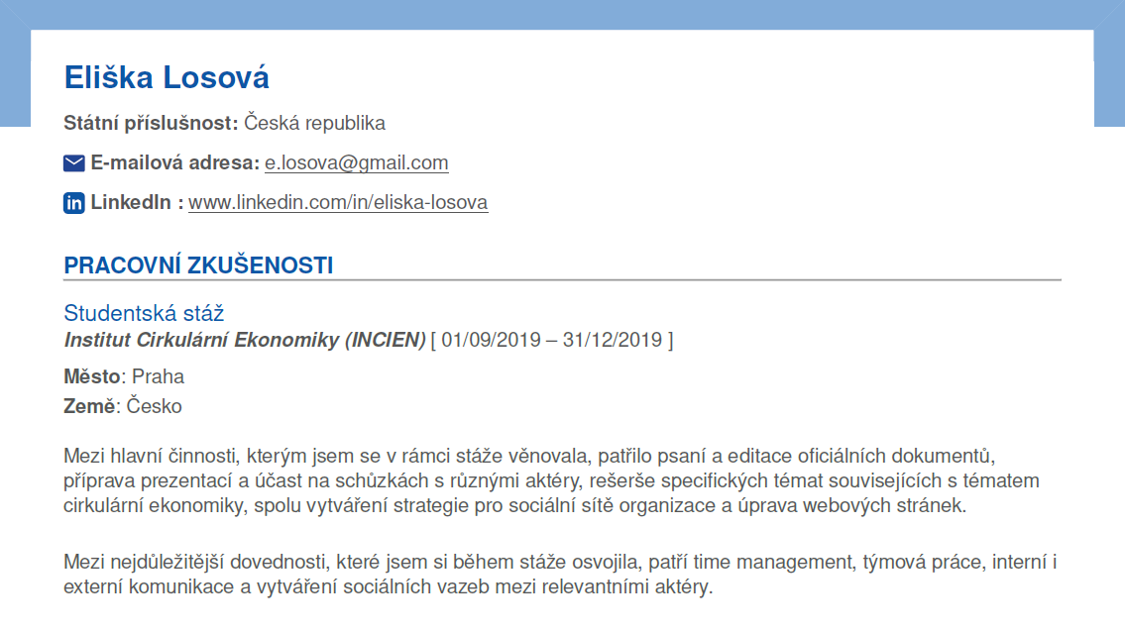
Europass - přehled možností pro studenty a absolventy
Životopis – reference pracovní zkušenosti, stáže
Notes:
INCIEN – náhled – dobrovolnická zkušenost v CV

Slide 17
Europass - přehled možností pro studenty a absolventy
Doklad o stáži = záznam praxe, zkušeností a dovedností
Notes:
INCIEN – náhled Dovednosti získané v průběhu dobrovolnické aktivity

Slide 18
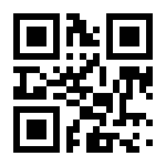
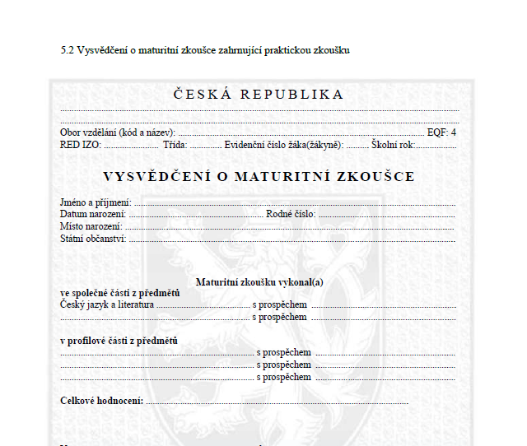
Europass - přehled možností pro studenty a absolventy
Co obsahuje maturitní vysvědčení?
Notes:
vložit QR kód na web EQF : http://www.nuv.cz/eqf

Slide 19
Europass - přehled možností pro studenty a absolventy
Popisuje přehledně obor vzdělání
Zdarma ve 4 jazykových verzích
Od roku 2008 vydáváme absolventům SŠ i jednotlivcům

Slide 20
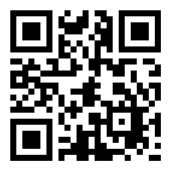
Europass - dodatek k osvědčení
Doplňuje získané osvědčení ze SŠ (výuční list, maturitní vysvědčení, vysvědčení o závěrečné zkoušce)
Slovní popis kompetencí a dovedností získaných během studia
Možná profesní uplatnění
Dosažená úroveň vzdělání dle EQF i ISCED
Konkrétní škola, kde byl obor studován
Notes:
Vložit QR kód do databáze EDo: https://edo.europass.cz/cs/

Slide 21
Absolventi SŠ roku 2021 a 2022
- úpravy dle aktuálních předpisů

Slide 22
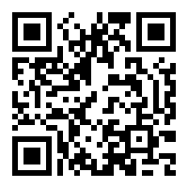
Europass - přehled možností pro studenty a absolventy
Kde nejlépe si doklady uložit?
Profil Europass a portfolio
www.europass.cz
Notes:
Vložit QR kód na stránku profilu: https://europass.cz/co-je-europass/profil

Slide 23
Europass na trhu práce
Co na to personalisté?
“Jsme rádi, když umí uchazeč své zkušenosti a dovednosti popsat a doložit. Když se náhodou nehodí přesně na pozici, na kterou se původně hlásil, často zvažujeme, zda by nebyl vhodný na jinou, kterou také obsazujeme. Pokud má své znalosti a dovednosti přesně popsané a doložené, je jednodušší pro něj takovou alternativu nalézt.“
Tereza T., personalistka, Brno

Slide 24
Europass – služby pro školy a trh práce
Kontaktujte naše klientské centrum
Tel.: +420 773 765 000
E-mail: europass@npi.cz
www.europass.cz
Nebo nás navštivte v testovacím centru ☺
Notes:
Detail podnikavé zkušenosti

Slide 25
Stay healthy and stay skilled

